Slide 1
Quelle place pour la psychiatrie dans les GHT ?
Claire CHARMET, directrice adjointe, EPSAN (Brumath-67)

Slide 2
Sommaire
Données nationales et répartition de l’offre de soins publique de psychiatrie
L’analyse des conventions : partie 1 l’échantillon
L’analyse des conventions : partie 2 contenu

Slide 3
Données nationales et répartition de l’offre de soins publique de psychiatrie
Quelle place pour la psychiatrie dans les GHT ?

Slide 4
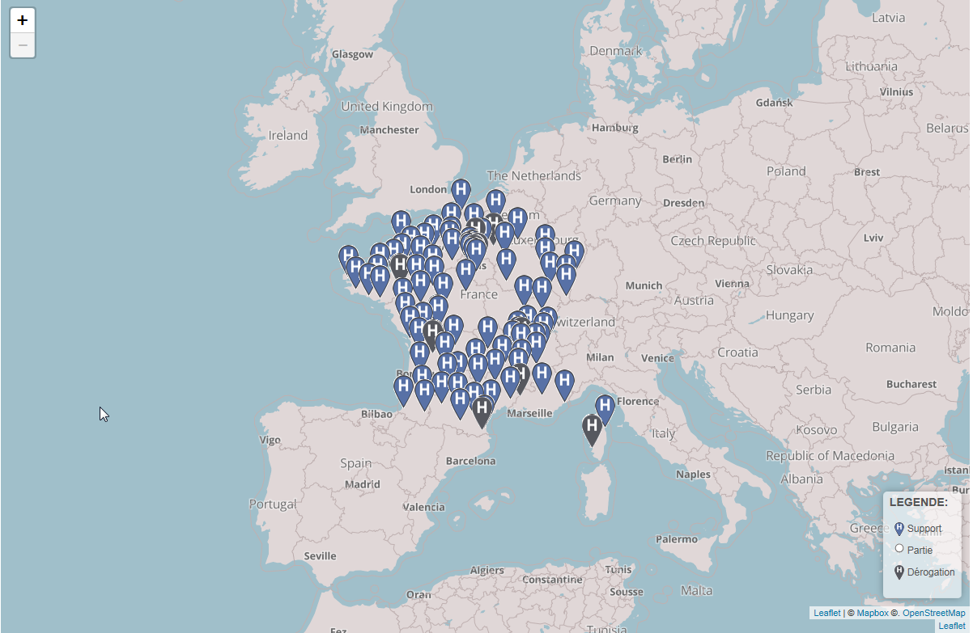
Les données nationales
135 GHT ont été constitués
Dont 5 sont des GHT psychiatriques
Notes:
EPSM refusent : G Mazurelle –Vendée et Allones - Sarthe

Slide 5
Données nationales : la situation des Etablissements Publics de Santé Mentale (EPSM)
Liste des EPSM ayant obtenu une dérogation

Slide 6
Statut juridique et offre de soins
Si la France compte 84 EPSM, l’offre de soins publique de psychiatrie est en réalité assurée par 255 Etablissements Publics de Santé (EPS).
Les EPS MCO représentent à eux seuls 40 % de l’offre de soins publique de psychiatrie avec de fortes disparités en fonction des régions.
Il convient d’ajouter à ces données 266 établissements privés dont 109 à but non lucratif et 157 à but lucratif (les établissements privés n’ont pas été pris en compte dans l’étude, les GHT n’étant obligatoires que pour les établissements publics).

Slide 7
La répartition de l’offre de soins psychiatrique entre les établissements publics de santé autorisés (MCO/EPSM)

Slide 8
La répartition de l’offre de soins psychiatrique entre les établissements publics de santé autorisés (suite)
Notes:
40 % de l’offre de soins étant assurée par des établissements MCO,

Slide 9
93 % des secteurs de psychiatrie générale seront désormais gérés dans le cadre d’un GHT polyvalent

Slide 10
L’analyse des conventions. Partie 1 : l’échantillon
Quelle place pour la psychiatrie dans les GHT ?

Slide 11
L’échantillon
23 conventions constitutives de GHT ont été transmises aux fins d’étude
Parmi les établissements parties à ces 23 conventions :
48 EPS disposent d’une offre de soins en psychiatrie
dont 32 EPSM

Slide 12
L’échantillon (suite)

Slide 13
Caractéristiques des 23 conventions transmises
Notes:
GHT DE PSYCHIATRIE NORD PAS DE CALAIS
GHT psychiatrie Doubs Jura
GHT Psychiatrie et Neurosciences

Slide 14
L’analyse des conventions. Partie 2 : Contenu des conventions
Quelle place pour la psychiatrie dans les GHT ?

Slide 15
Dispositions introductives
Sur 23 conventions, 21 GHT ont utilisé le modèle diffusé par les CHU
Chaque GHT comporte en moyenne 5 établissements (de 2 à 15) dont 3 établissements autorisés en psychiatrie (parmi lesquels 2 sont des EPSM)
2 des 23 GHT étudiés comportent des établissements médico-sociaux parmi leurs membres

Slide 16
Le respect du secteur psychiatrique dans la définition de la politique des GHT

Slide 17
L’existence d’axe ou de filière psychiatrique dans les objectifs stratégiques

Slide 18
Les objectifs les plus fréquents des axes ou filières spécifiques
Accès aux soins somatiques
Addictologie
Aval, hébergement, lien avec les structures médico-sociales
Géronto-psychiatrie
Gestion de l’urgence et de la crise
Périnatalité
Prise en charge des adolescents et jeunes adultes
Prise en charge des patients en situation de précarité
Soins aux détenus

Slide 19
Les instances

Slide 20
Le comité stratégique
Les comités stratégiques comptent en moyenne 29 membres (de 14 à 48 membres)
Les modalités de vote :
  19 GHT renvoient au règlement intérieur
  2 GHT prévoient la majorité des 2/3 pour gestion courante et unanimité pour actes constitutifs
  1 GHT prévoit la majorité des présents
  1 GHT prévoit la majorité des 10/13ème
Mise en place d’un bureau restreint
  11 GHT prévoient un bureau restreint
  3 GHT rendent possible la mise en place d’un bureau restreint
  3 GHT excluent cette possibilité

Slide 21
L’instance médicale
Le choix de l’instance médicale
  18 GHT ont fait le choix d’un collège
  4 GHT ont fait le choix d’une commission
  1 GHT renvoie cette décision à un avenant
Le nombre moyen de membres des instances médicales est de 29 personnes (avec des variations entre 10 et 58)
Chaque établissement est représenté soit de façon égale, soit au pro rata du nombre de médecins dans les différents établissements.
1 GHT prévoit une répartition des sièges par spécialité et par établissement
Notes:
Répartition par spé Sud Val D’oise – Nord Hauts de Seine (Roger Prévost et Cash Nanterre)

Slide 22
L’instance médicale
La présidence de l’instance médicale
  6 GHT prévoient que la présidence est assurée par un praticien issu de l’établissement support
  1 GHT prévoit 5 vice-présidents de l’instance médicale du GHT dont 1 représentant la psychiatrie
  5 GHT prévoient que les fonctions de président de l’instance médicale de CME sont incompatibles avec les fonctions de chef de pôle

Slide 23
Les garanties obtenues par les EPSM

Slide 24
Instances spécifiques à la psychiatrie
1 GHT prévoit une comité stratégique de psychiatrie
  Regroupant les directeurs, PCME et directeur des soins des établissements autorisés en psychiatrie
  « dans les instances du GHT, toute décision relative à l’organisation des soins de la filière psychiatrique et/ou ayant un impact budgétaire et financier doit préalablement obtenir le vote favorable de l’instance spécifiée ci-dessus. »
  La président du comité stratégique de la psychiatrie est assurée de façon tournante par les directeurs des établissements concernés
Notes:
GHT10

Slide 25
Les instances spécifiques à la psychiatrie
1 GHT prévoit : « du fait de l’antériorité de l’organisation territoriale de la psychiatrie, il est prévu un ensemble de clauses de garanties spécifiques annexes à la présence convention, en ce qui concerne le pilotage de la filière psychiatrique par l’EPSM, l’articulation avec le niveau départemental et de la communauté psychiatrique de territoire et les Groupements Hospitaliers de Territoire d’association »
Notes:
GHT Marne Sud Ardennes

Slide 26
Les instances spécifiques à la psychiatrie
1 GHT prévoit une sous commission de l’instance médicale « filière santé mentale »
1 GHT prévoit que l’EPSM est l’établissement support de la filière psychiatrie et santé mentale ‘et conserve une large autonomie de gestion dans le cadre des moyens spécifiques dont il dispose’
Notes:
GHT Maine et Loire
GHT Brocéliande Atlantique

Slide 27
Autres garanties accordées aux EPSM
Lorsqu’un seul EPSM est membre du GHT il a la charge de la définition et de la mise en œuvre de la politique de psychiatrie et santé mentale
« les avis concernant les filières de prise en charge nécessitent une approbation préalable des représentants médicaux des établissements concernés ( au collège médical) »
Notes:
GHT Soane Loire Bresse Morvan

Slide 28
LES FONCTIONS MUTUALISEES

Slide 29
Fonctions mutualisées
Le descriptif du fonctionnement de la gestion des fonctions mutualisées est la plupart du temps renvoyé à avenant ou règlement intérieur
3 GHT prévoient expressément des comités de gestion et/ ou coordonnateurs par fonction mutualisée. 1 prévoit un passage systématique devant les instances des établissements
1 GHT prévoit que chacun des 4 établissements gérera une fonction mutualisée

Slide 30
Garanties SIH
« ne fait pas obstacle à ce que chaque établissement puisse conserver des logiciels spécifiques du fait de l'exercice de certaines spécialités. A ce titre l’EPSM continuera à disposer du logiciel Cariatides produit par le GIP Symaris dont il est l'administrateur »
« le SIH intégrera les besoins spécifiques de l'EPSM concernant le RIMP et les soins sans consentement »
Notes:
GHT Haute Alsace
GHT Brocéliande Atlantique

Slide 31
Garanties achats
1 GHT prévoit : « l'EPSM conserve la maîtrise de sa politique immobilière, tant en investissement qu'au niveau de la maintenance de son parc immobilier »
Notes:
GHT Brocéliande Atlantique

Slide 32
Garanties DIM
2 GHT prévoient un DIM spécifique à la psychiatrie

Slide 33
Communauté psychiatrique de territoire et pôles inter-etablissements

Slide 34
Communautés psychiatriques de territoire (CPT)
7 GHT prévoient la mise en place de CPT
1 GHT rend possible la mise en place de CPT
15 GHT n’y font pas référence

Slide 35
Pôle inter-établissements
3 GHT prévoient la possibilité de pôle-inter-établissement y compris psychiatrique
1 GHT prévoit l’impossibilité expresse de mettre en place un pôle inter-établissement en ce qui concerne la psychiatrie

